Slide 1








TẬP LÀM VĂN

Slide 2

KHỞI ĐỘNG

Slide 3

Bài văn tả cảnh gồm mấy phần?
Đó là những phần nào
此处添加标题

Slide 4
Thứ sáu ngày tháng năm 2021
TẬP LÀM VĂN
Trả bài văn tả cảnh

Slide 5




YÊU CẦU CẦN ĐẠT
Biết rút kinh nghiệm khi viết bài văn tả cảnh
Nhận biết được lỗi trong bài và tự sửa được lỗi.

Slide 6
ĐỀ BÀI
1. Tả cảnh một buổi sáng (trưa hoặc chiều) trong
một vườn cây (hay trong công viên, trên
đường phố, trên cánh đồng, nương rẫy).
2. Tả một cơn mưa.
3. Tả ngôi nhà của em (hoặc căn hộ, phòng ở
của gia đình em).
此处添加标题

Slide 7



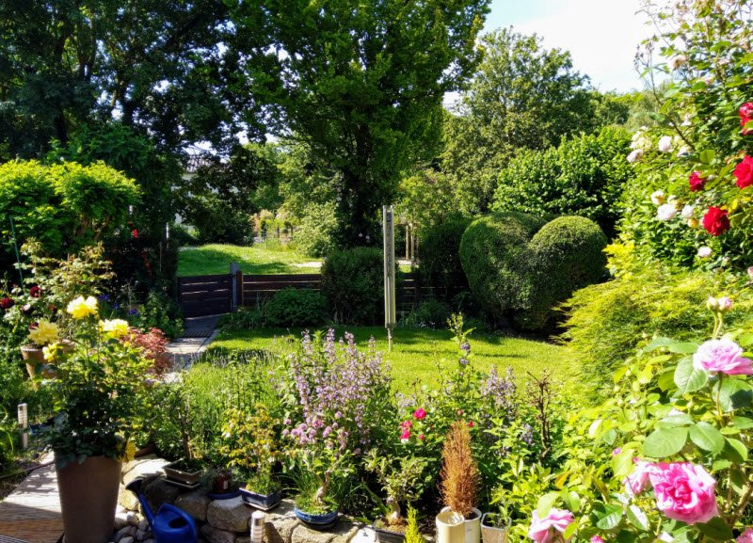
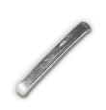
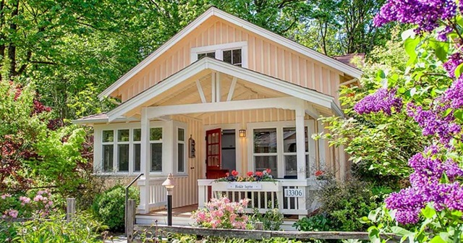
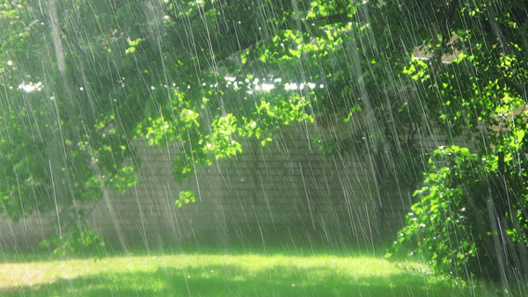

ĐỀ BÀI

Slide 8



KHÁM PHÁ.

Slide 9



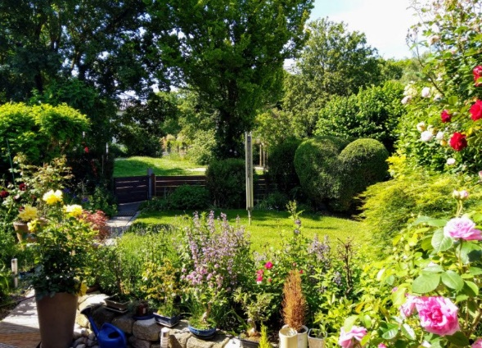
a) Xác định yêu cầu của đề bài:
Các em viết đúng yêu cầu của đề bài.
  Tả cảnh vườn cây buổi sáng sớm.
  Tả cơn mưa.
  Tả ngôi nhà.
Xác định đúng yêu cầu của đề bài, kiểu bài.

Slide 10
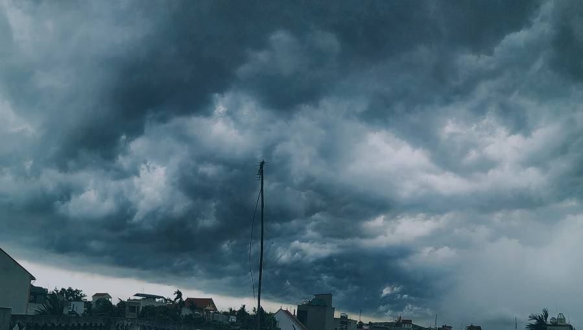
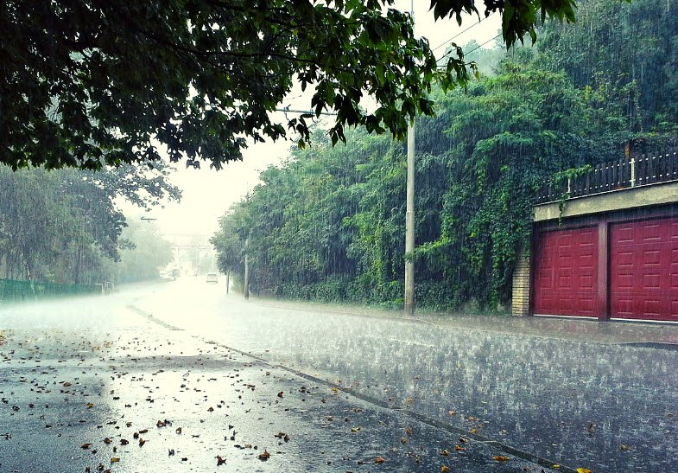
b) Nhận xét việc thực hiện các yêu cầu của đề bài:
Kiểu bài: Xác định được kiểu bài đã tả.
Đoạn văn hay: Trời đang sáng bỗng tối dần, mây đen đầy nghịt. Gió bỗng đổi mát, gió càng mát lạnh, cây cối chao đảo, sấm chớp đầy trời. Mưa đổ xuống ngày càng to. Những giọt mưa rơi xuống lòng đường nổi bong bóng. Màn mưa kéo dạt từng đợt, gió quét ràn rạt, ràn rạt cùng tiếng gió ù ù,…

Slide 11






THỰC HÀNH

Slide 12







Bố cục bài văn:
Đa số bài làm có bố cục rõ, khá cân đối.
Chính tả:
HS lưu ý một số lỗi viết ngọng ch/ tr; s/x

Slide 13
Sử dụng từ:
Những bông hoa trông thật thơm.
  Những bông hoa thật thơm.
Tiếng mưa rơi rả rích trên mái tôn.
  Tiếng mưa rơi lộp độp trên mái tôn.

Slide 14
Sử dụng dấu câu:
Khoảng sáu giờ kém mười. Trời bắt đầu nổi giông bão. Mây đen ùn ùn kéo tới khắp bầu trời.
  Khoảng sáu giờ kém mười, trời bắt đầu nổi giông bão. Mây đen ùn ùn kéo tới khắp bầu trời.

Slide 15
Diễn đạt ý:
Những con bướm bắt đầu bay tới, những bông hoa hút mật.
  Những con bướm bắt đầu bay tới những bông hoa hút mật.

Slide 16
Diễn đạt ý:
Ngôi nhà của em rất ấm cúng và sạch đẹp.
  Ngôi nhà của em thật ấm cúng và sạch đẹp.

Slide 17




Học sinh tự sửa bài.

Slide 18
Đọc bài văn hay.

Slide 19





VẬN DỤNG
Ôn tập:
  Dàn bài văn tả cảnh.
  Hoàn chỉnh đoạn văn viết lại
  theo cách khác hay hơn.
Chuẩn bị bài:
  Luyện tập làm đơn.

Slide 20
THANK YOU

